Slide 1
Beyond Loss Curves
Spectral Monitoring for LLM Pretraining
基于谱结构的大模型预训练监控框架
14 Models
4 Architectures
~340 Checkpoints
2 Scales Validated
组会汇报 · 2026-05-27
01 / 27

Slide 2
预训练的 "盲飞" 现状
The Blind Flight Problem
Model | Cost | GPUs | Time
GPT-4 | ~$100M+ | 数万 A100 | 3-6 月
Llama-3-70B | ~$30M | 16K H100 | ~3 月
DeepSeek-V3 | ~$5.5M | 2048 H800 | 2 月
$100M+ Investment
Only 1 instrument: training loss
整个训练过程中，工程师判断"训练是否正常"的核心指标只有一个：training loss
02 / 27

Slide 3
Loss 的四个根本性盲区
Fundamental Blind Spots
盲区 1
盲区 2
盲区 3
盲区 4
Loss ↓ ≠ 模型变好
无法跨模型比较
不知何时降 LR
没有早期预警
Memorization 也能降 loss，但泛化结构在退化
1B 的 loss=3.0 与 70B 的 loss=3.0 含义完全不同
Cosine/WSD 都是人为预设，缺乏模型自身信号
结构退化时 loss 仍在下降——直到不可逆
核心洞察: 智能不是记住信息，而是发现结构——我们需要直接测量结构
03 / 27

Slide 4
PART I
两个核心指标
Two Spectral Metrics: SR/d & α
04 / 27

Slide 5
指标 1: SR/d
Normalized Stable Rank
SR(W) = ||W||²F / σ₁² → SR/d = SR(W) / d_model
~0.40
随机初始化 (Random Init)
物理含义: 矩阵用了多少百分比的可用维度空间
数学本质: SR = exp(H₂)，即 Rényi-2 谱熵的指数
计算成本: O(mn)，7B 全部层 ~5 min
↓ 训练 ↓
~0.05
训练完成 (Fully Trained)
SR/d ↓ = 谱熵减少 = 信息在压缩 这不是类比——是数学恒等式
压缩 ~8× → ΔH₂ ≈ -2.0 nats (Universal across all models!)
05 / 27

Slide 6
指标 2: α
Power-Law Exponent
P(λ) ~ λ⁻ᵅ (ESD of WᵀW)
α 范围 | 状态 | 含义
> 6 | Random | 接近 Marchenko-Pastur
4 ~ 6 | Bulk+Spikes | 部分结构化
2 ~ 4 | Heavy-Tail | 良好自正则化 ✓
< 2 | Over-trained | Rank collapse 风险
物理含义: 权重矩阵的内部结构质量
理论基础: Heavy-Tail Self-Regularization (HTSR)
α ↓ = heavy-tail ↑ = 泛化 ↑
关键发现: α 不是单调下降的—— 在大模型上它会反转 (Reversal)！
Martin & Mahoney (JMLR 2021) 训练好的网络层遵循 power-law 分布
06 / 27

Slide 7
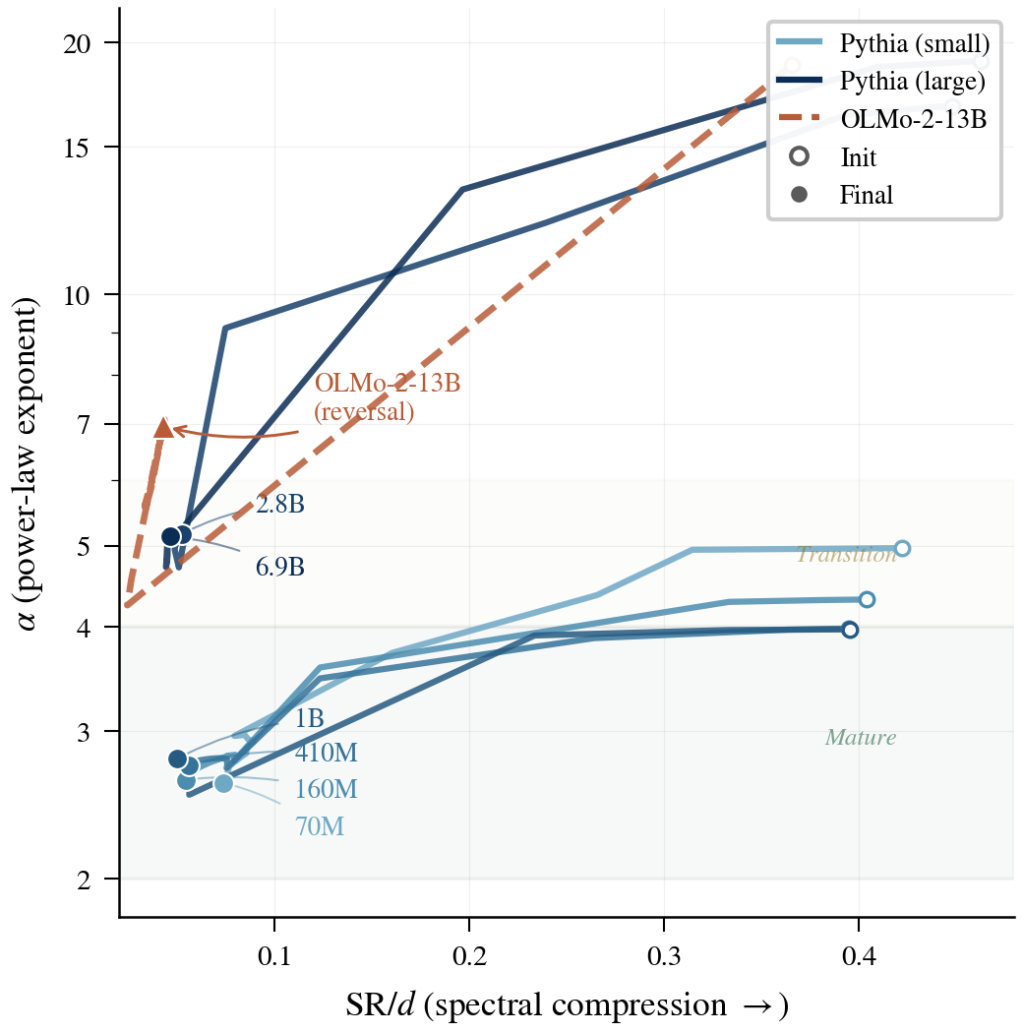
两个指标的协同
Spectral Phase Portrait
所有模型在 (SR/d, α) 空间中的训练轨迹。小模型收敛到左下角，大模型停滞在高 α 区域
07 / 27

Slide 8
PART II
核心发现
Key Findings from 14 Models × 4 Architectures
08 / 27

Slide 9
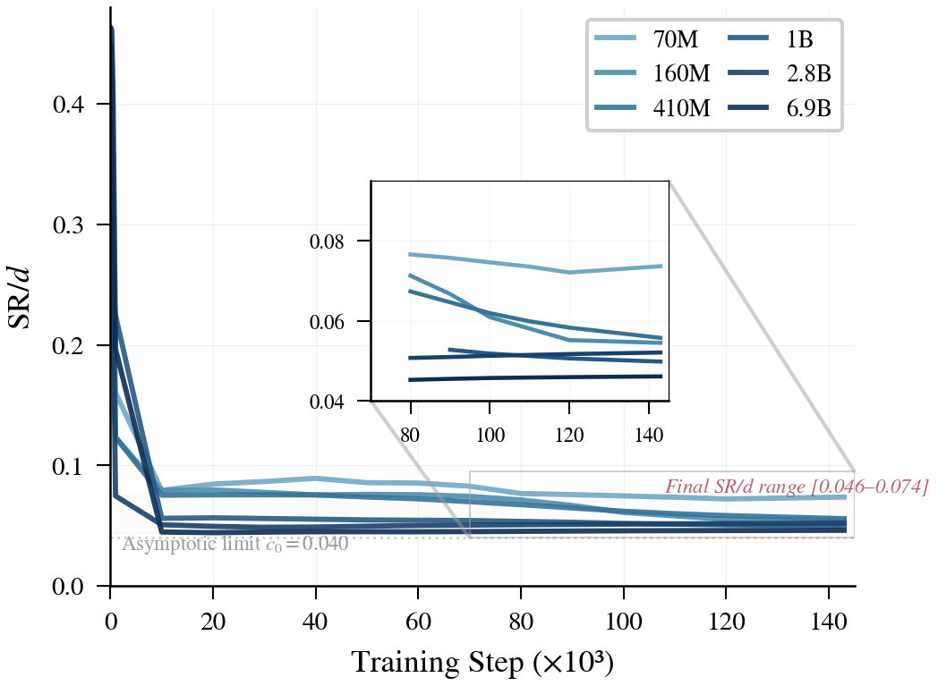
发现 1: SR/d 通用收敛
Universal Convergence
SR/d(∞) = 0.040 + 0.61 / √d
14 个模型全部收敛到 0.04-0.07
只由层宽度 d 决定，与深度无关
OLMo-2-13B 和 32B (同 d=5120): SR/d 完全相同 (0.043)
通用压缩定律: ΔH₂ = -2.04 ± 0.17 nats 所有 Transformer 精确压缩 ~2 nats 谱熵
09 / 27

Slide 10
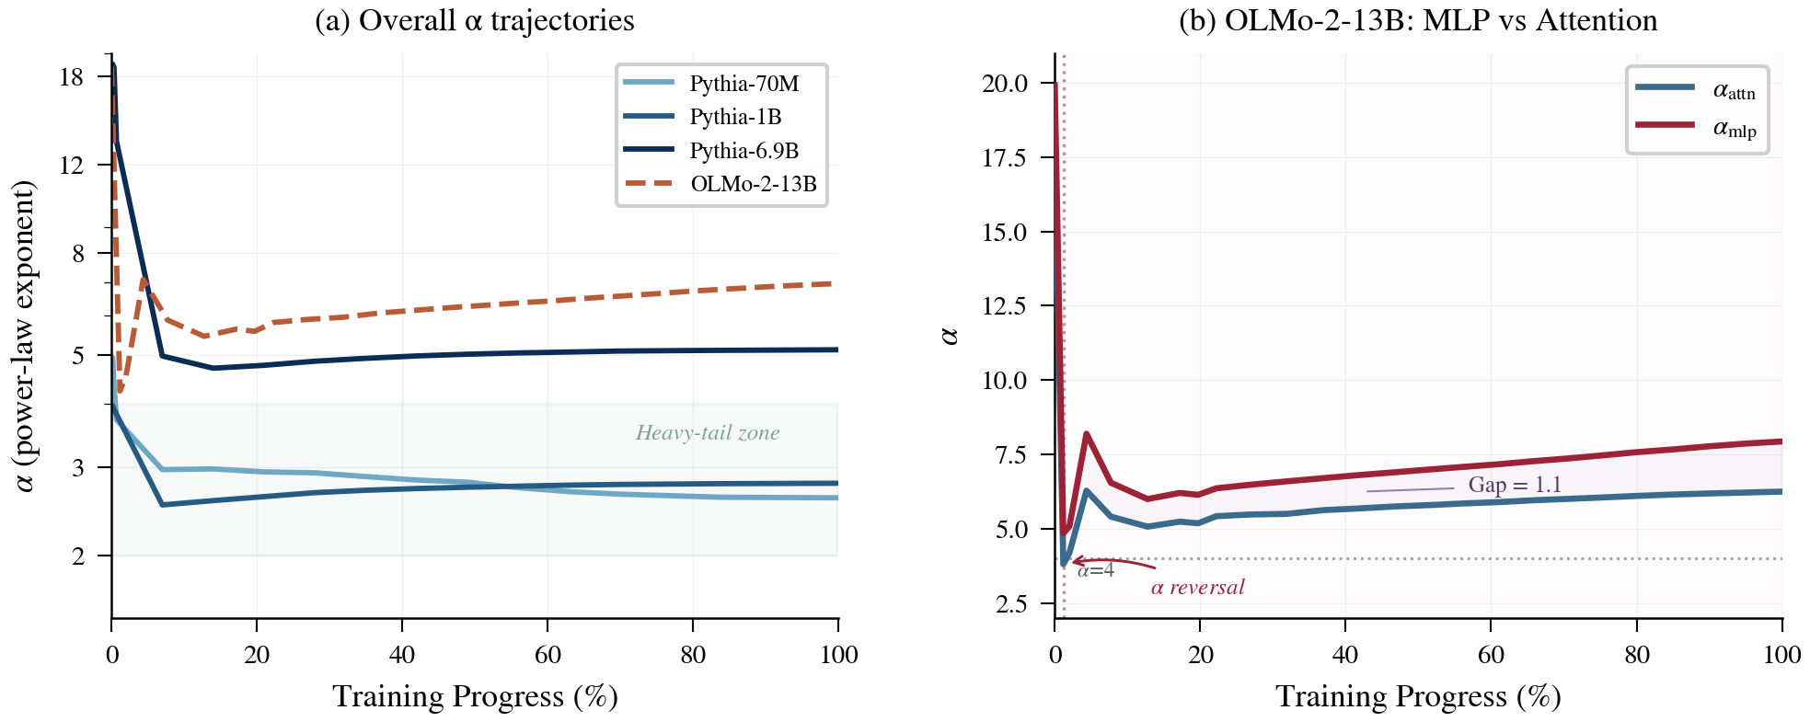
发现 2: α Reversal
Structural Degradation Signal
Loss 下降，但结构在退化！
OLMo-2-13B: α 从 4.25 反转到 6.95 (Δα=+2.71)
5/8 大模型展现 reversal，跨架构一致
MLP 驱动: α_mlp 上升而 α_attn 稳定
直觉 (Intuition)
嘈杂环境搭积木: 该学的学完后(手没方向), 噪声把精细结构震坏(α↑)。 降 LR = 减小振动 = 保护结构
10 / 27

Slide 11
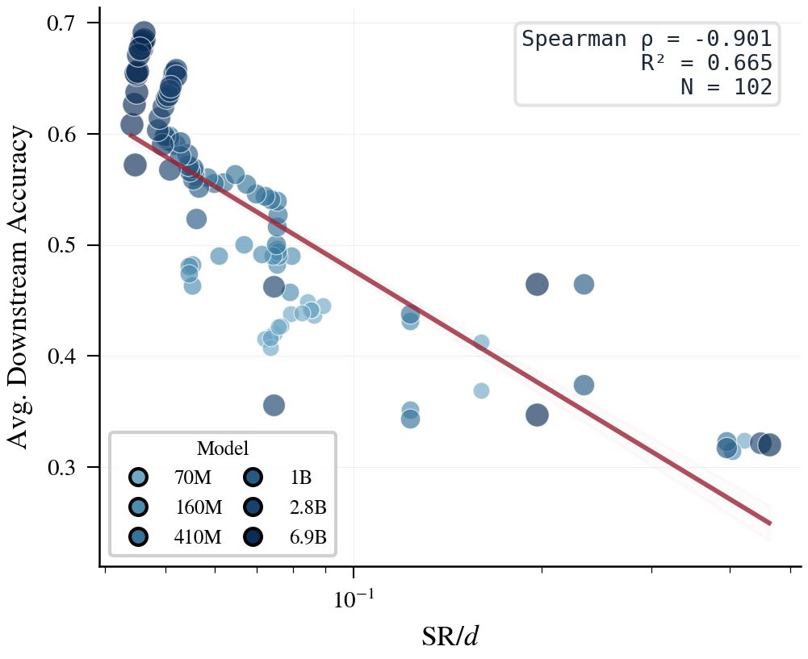
发现 3: 预测下游性能
Predictive Power
−0.90
0.63
0.84
Spearman ρ
R² (单变量)
R² (+log N)
N=102 (6 models × 17 checkpoints × 5 benchmarks)
Perf ≈ -0.248·log₁₀(SR/d) + 0.062·log₁₀(N) - 0.365
不需要训练/测试数据或 loss，仅从权重 就能预测 84% 的下游方差
11 / 27

Slide 12
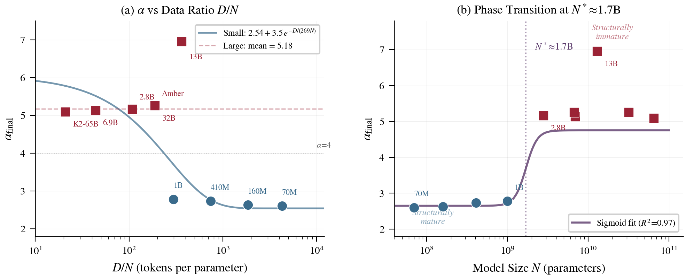
发现 4: 结构相变
Phase Transition at N ≈ 1.7B
< 1.7B: α 能降到 <3 (结构成熟) > 1.7B: α stuck >5 (结构不成熟)
α(N) ≈ 2.65 + 2.1 × σ((log₁₀N - 9.23) / 0.07)
Sigmoid fit R² = 0.97
"大模型难训" 不只是数据量问题 ——大模型根本性地更难结构化
12 / 27

Slide 13
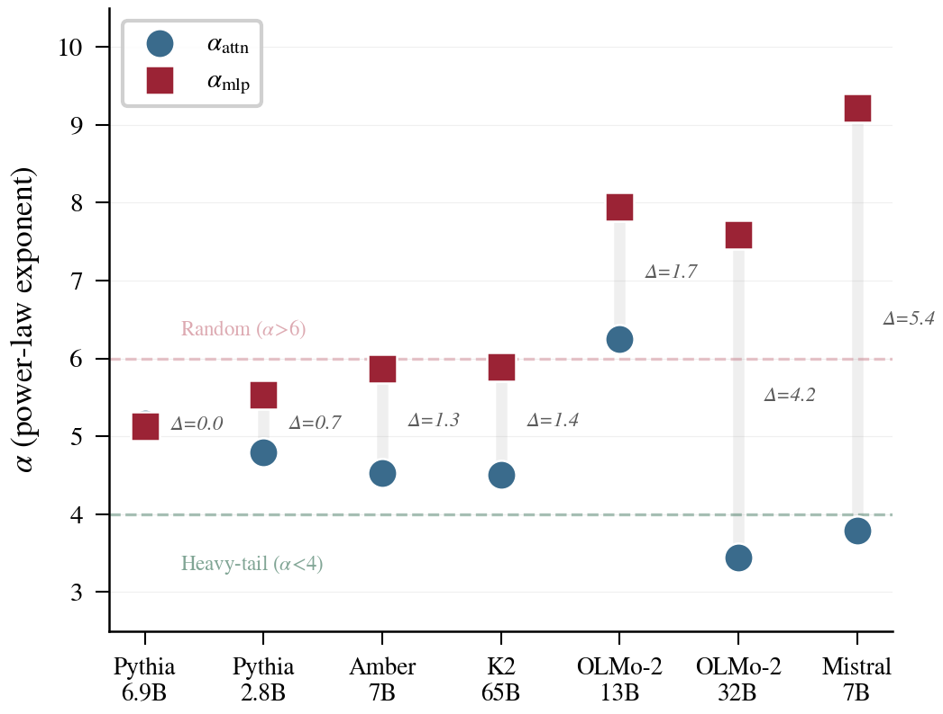
发现 5: MLP 是结构瓶颈
MLP as Structural Bottleneck
Model | α_attn | α_mlp | Gap
OLMo-2-1B | 1.35 | 3.56 | 2.21
OLMo-2-32B | 3.44 | 7.59 | 4.15
Mistral-7B | 3.79 | 9.22 | 5.43
Attention 已结构化 (α<4)，MLP 仍随机 (α>7)
→ 优先增加 MLP 容量 (更宽 FFN / MoE)
13 / 27

Slide 14
PART III
从诊断到行动
α-Guided Adaptive LR Schedule
14 / 27

Slide 15
α-Guided Schedule
Data-Driven LR Decay
核心优势
每 500 步测量 α (2 层 SVD, ~5s)
自动适应不同规模: 410M→83%, 1B→74%
自动适应不同数据: 无需人工调参
信号来自模型自身结构
↓
检测: dα/dt > 0 连续 3+ 次?
↓
触发 LR Decay (linear → η_min)
理论依据 (Theoretical Basis)
α reversal = SGD noise > spectral gap 降 η → noise ∝ η² 下降 → 恢复 SNR > 1 (Wedin's sin-Θ theorem bounds subspace rotation)
15 / 27

Slide 16
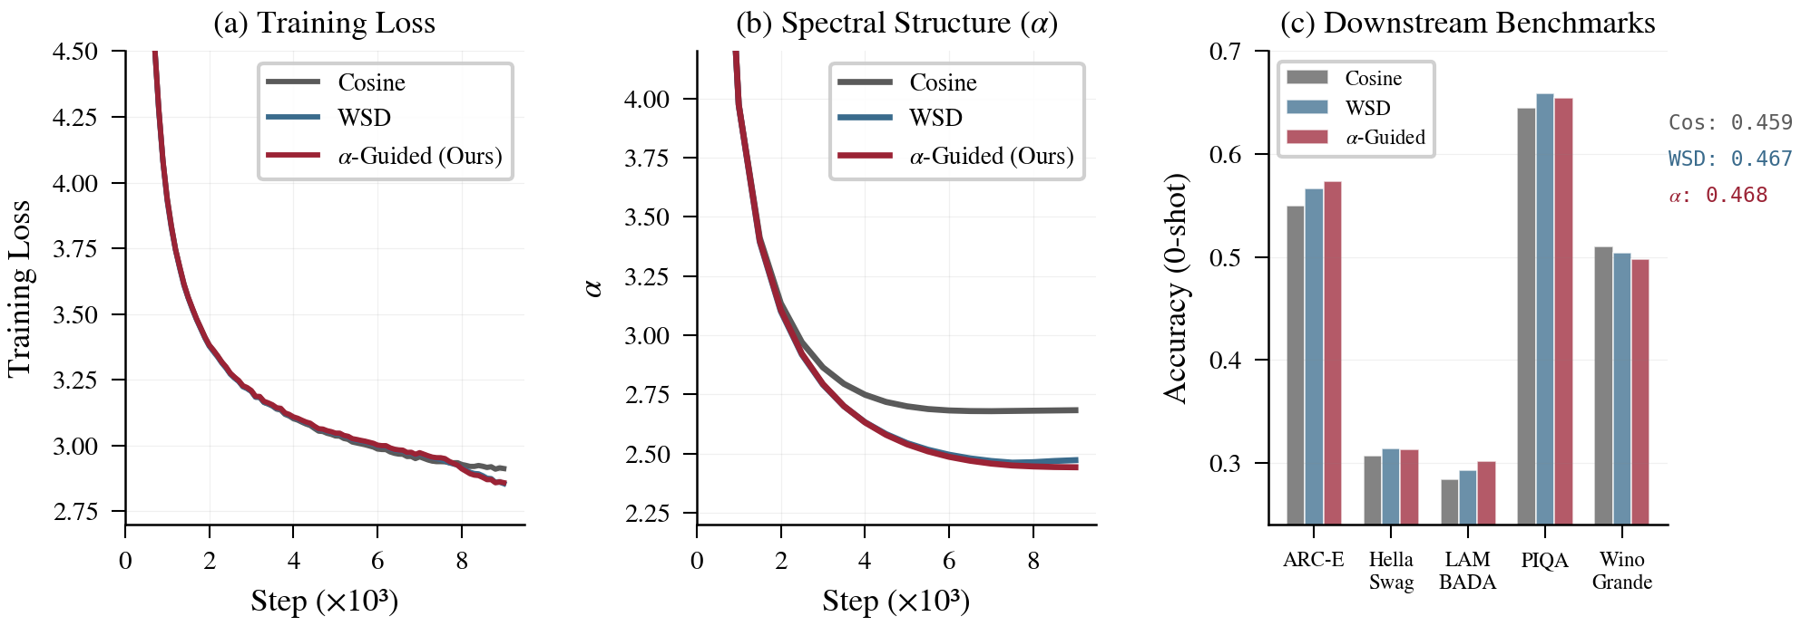
实验验证: 410M 3-Way
FineWeb-Edu, 10B tokens, 2 seeds
Schedule | Loss | α | Avg ↑
Cosine | 2.931 | 2.68 | 0.459
WSD | 2.874 | 2.47 | 0.467
α-Guided | 2.877 | 2.44 | 0.468
+1.95%
+6.3%
≈ WSD
vs Cosine
LAMBADA ↑
自动匹配
16 / 27

Slide 17
Scale-Up: 1B 验证
Advantage Amplifies with Scale
Schedule | Loss | α | SR/d | Avg ↑
Cosine | 2.739 | 4.05 | 0.056 | 0.486
WSD | 2.701 | 4.01 | 0.054 | 0.494
α-Guided | 2.709 | 3.87 | 0.054 | 0.498
跨规模趋势
对比 | 410M | 1B
α-Guided vs Cosine | +1.95% | +2.56%
α-Guided vs WSD | +0.11% | +0.98%
Decay point | 83% | 74%
LAMBADA ↑ | +6.3% | +10.2%
α-Guided 首次明确超越 WSD (+0.98%)，而非仅持平
优势随规模放大: 预计 7B+ 更显著
17 / 27

Slide 18
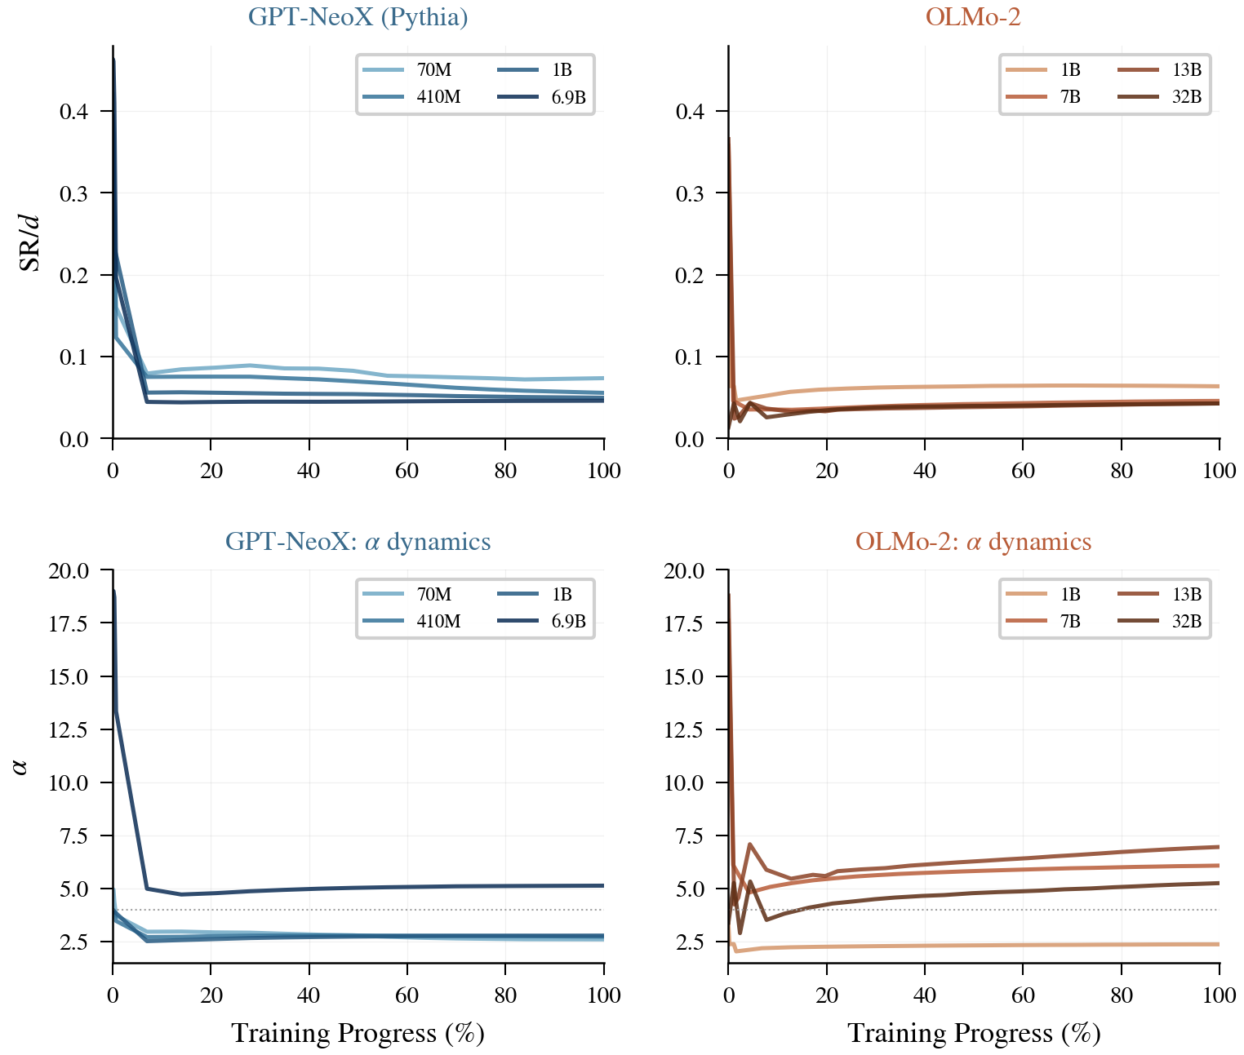
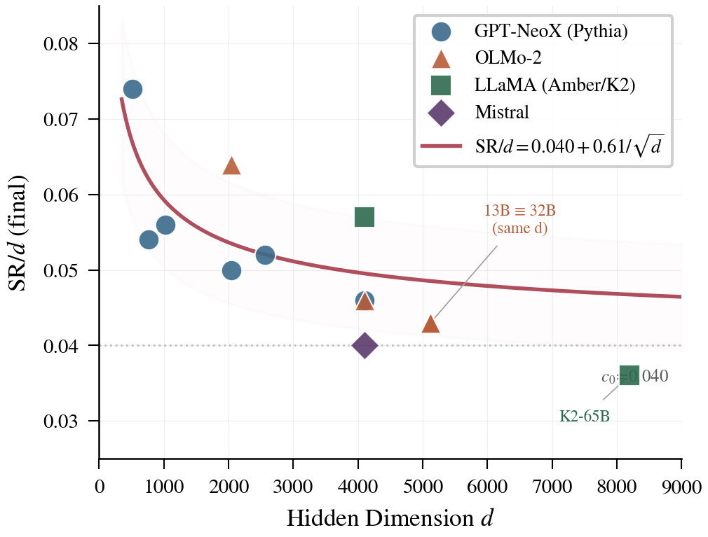
跨架构验证
Cross-Architecture Validation
GPT-NeoX (Pythia)
OLMo-2
Mistral (GQA)
6 scales, 150 ckpts
4 scales, 100 ckpts
v0.1 + v0.3, Δα < 0.02
18 / 27

Slide 19
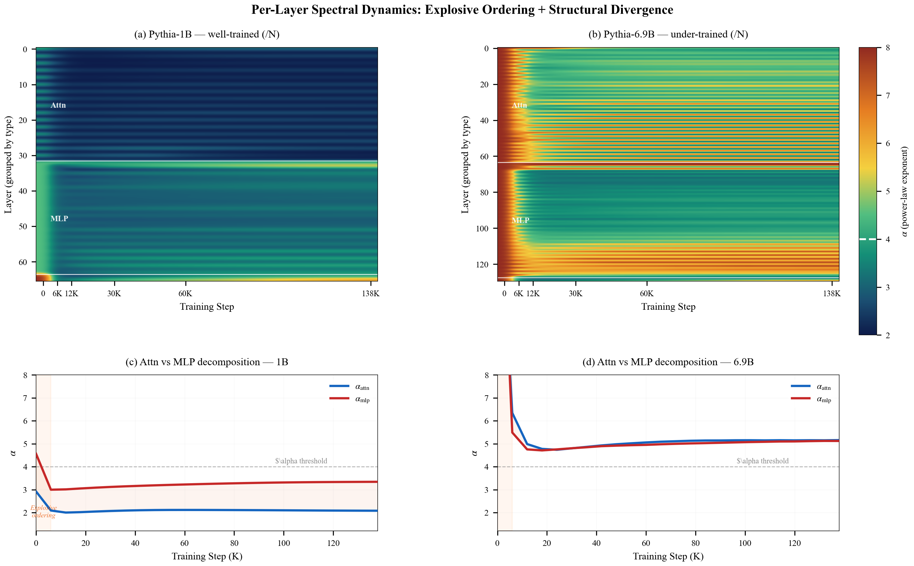
谱结构热力图
Per-Layer Spectral Dynamics
19 / 27

Slide 20
PART IV
实践价值
Practical Applications for Pretraining Engineers
20 / 27

Slide 21
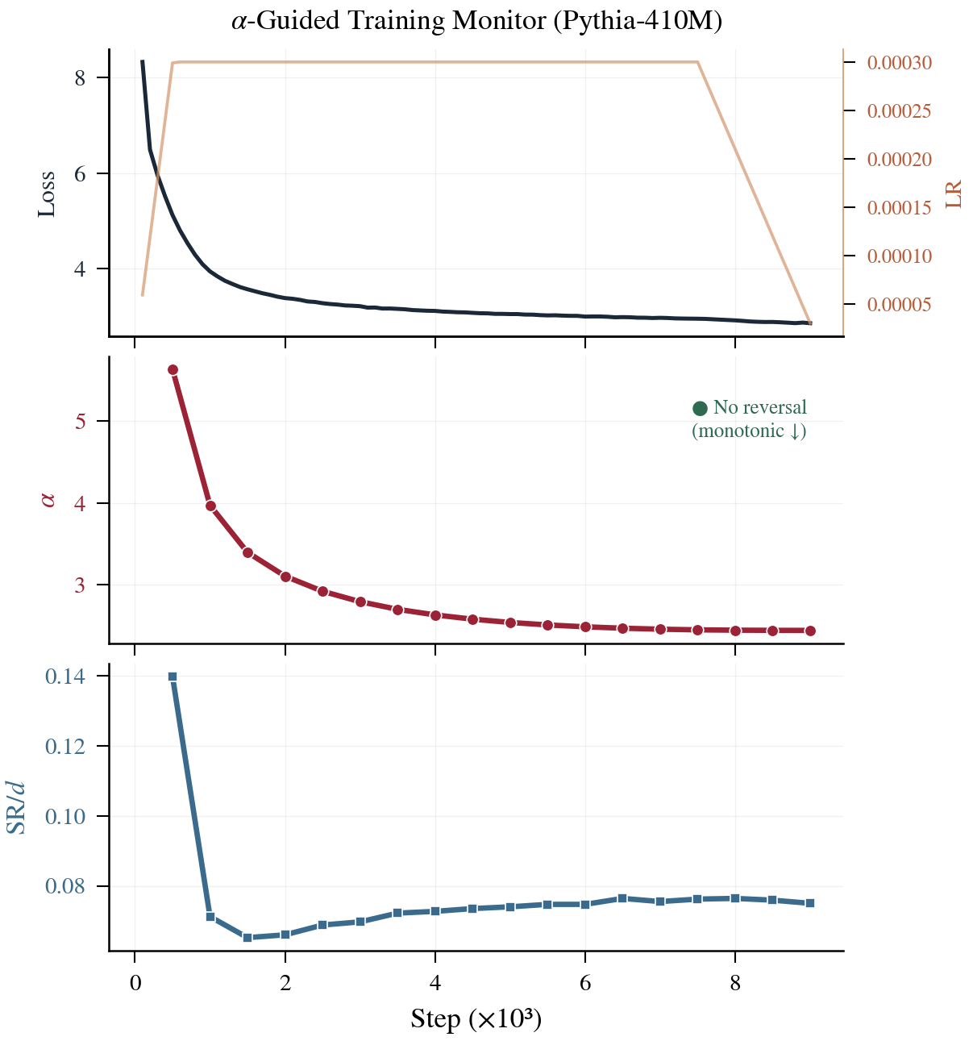
训练监控仪表盘
Health Monitoring Dashboard
🟢 HEALTHY
dα/dt < 0 → 继续训练
🟡 PLATEAU
|dα/dt| ≈ 0 → 考虑 decay
🔴 REVERSAL
dα/dt > 0 ×3 → 立即降 LR
⚫ EXHAUSTED
α > 4 + ↑ → 需要更多容量
成本: < 0.05% 训练 compute
21 / 27

Slide 22
Post-hoc 模型体检
5-Minute Model Audit
案例: K2-65B 诊断
完整模型审计表
SR/d | 0.036 | 偏低
α | 5.09 | 不成熟
Reversal | Δα = +0.65 | 已退化
Model | SR/d | α | 判定
Pythia-1B | 0.050 | 2.78 | ✅ 成熟
OLMo-2-1B | 0.064 | 2.37 | ✅ 成熟
OLMo-2-13B | 0.043 | 6.95 | ❌ 不成熟
OLMo-2-32B | 0.043 | 5.25 | ⚠️ 不成熟
K2-65B | 0.036 | 5.09 | ❌ 严重不足
诊断: 训练不充分 (only 1.4T tokens, D/N=21) 外部验证: K2 在 15/21 benchmark 低于 Llama-2-70B
5 分钟测量 = 跑几天 benchmark 的结论
22 / 27

Slide 23
对预训练的建议
Actionable Recommendations
建议 1: 不用 Cosine
建议 2: 数据远超 Chinchilla
建议 3: 关注 MLP 容量
Cosine 过早衰减 LR，浪费"结构形成黄金期"。 WSD 或 α-Guided 保持高 LR 到 74-83% → benchmark +2-2.6%
结构成熟需要 15-25× Chinchilla 推荐量 1B: ~300B tokens 7B: ~3.5T tokens 13B: 远超 5T tokens
大模型 Attn 已结构化, MLP 是瓶颈 (gap 可达 5.4) → 更宽 FFN / MoE 增加 MLP 容量
总结: 发布前 5 分钟谱体检 — SR/d 接近 0.040 + 0.61/√d 且 α < 4 → 训练充分
23 / 27

Slide 24
与现有方法对比
Comparison with Existing Methods
Capability | Loss | WeightWatcher | Scaling Laws | Ours
实时监控 | ✓ | ✗ (post-hoc) | ✗ | ✓
跨模型可比 | ✗ | ✓ | ✗ | ✓
检测结构退化 | ✗ | ✗ | ✗ | ✓ (α reversal)
预测下游性能 | ✗ | 部分 (r~0.7) | 仅 loss | ρ=-0.90, R²=0.84
指导训练决策 | ✗ | ✗ | 仅数据量 | ✓ (+2.56% @1B)
开销 | 0 | 分钟级 | 0 | <0.05% compute
首次将 post-hoc 谱分析升级为实时训练指导工具，且在预测精度和可操作性上全面超越
24 / 27

Slide 25
理论基础
Theoretical Foundation
信息论恒等式
Wedin 子空间稳定性
SR(W) = exp(H₂) = 1 / Σ pᵢ² where pᵢ = σᵢ² / ||W||²F
||sinΘ(Uk, U'k)|| ≤ η·||∇L|| / γk(W)
α-guided 在 γk 缩小时减小 η → 最小化子空间旋转
α Reversal 的 SNR 解释
SNR(t) = ||E[∇L]||² / Var[∇L] α reversal ⟺ SNR(t) < 1
Langevin 动力学
SGD = 梯度下降 + 有效温度扩散: dσᵢ = -η ∂L/∂σᵢ dt + √(2ηTeff) dBᵢ Higher Teff → spectrum blurs → α ↑
降 η 使 noise ∝ η² ↓ → 恢复 SNR > 1
25 / 27

Slide 26
总结与贡献
Summary
四个层次的贡献
描述性 (Descriptive): SR/d 通用收敛 + α reversal
预测性 (Predictive): 仅从权重预测 84% 下游方差
指导性 (Prescriptive): α-guided +2.56% @ 1B
诊断性 (Diagnostic): 5 min post-hoc 模型审计
14
4
Models
Architectures
~340
930×
Checkpoints
Scale Range
科学意义
通用压缩定律: ΔH₂ ≈ -2 nats
结构相变: N ≈ 1.7B 阈值
Loss ≠ Quality 的直接证据
SR = exp(H₂) 严格桥梁
Target: NeurIPS 2026
14 publication-quality figures 38 citations in Related Work
26 / 27

Slide 27
Thank You
Beyond Loss Curves: Spectral Monitoring for LLM Pretraining
仅从权重矩阵的谱结构，就能诊断训练健康度、预测下游性能、 指导 LR 决策——成本 <0.05% 训练 compute
Q & A
27 / 27

